Slide 1
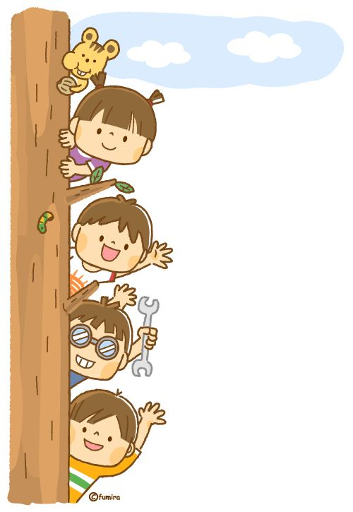
LỊCH SỬ 4

Slide 2
KHỞI ĐỘNG

Slide 3
1. Thành tựu lớn nhất của người dân Âu Lạc là gì?
2. Vì sao cuộc xâm lược của quân Triệu Đà lại thất bại?

Slide 4


Lịch sử
Bài: Nước ta dưới ách đô hộ của
các triều đại phong kiến phương Bắc

Slide 5
Yêu cầu cần đạt
+ Biết được thời gian đô hộ của phong kiến phương Bắc đối với nước ta.
.
+ Nêu được đôi nét về đời sống của nhân dân dưới ách đô hộ của các triều đại phong kiến Phương Bắc.
+ Nắm được các cuộc khởi nghĩa của nhân dân ta chống lại ách đô hộ của phong kiến phương Bắc.

Slide 6
KHÁM PHÁ

Slide 7
Chính sách áp bức bóc lột của các triều đại PK phương bắc đối với nhân dân ta.
Hoạt động 1

Slide 8
HĐ1: Chính sách áp bức bóc lột của các triều đại PK phương bắc đối với nhân dân ta.
Đọc thầm SGK, TLCH:
+ Các triều đại phong kiến phương Bắc đã thi hành những chính sách áp bức, bóc lột nào đối với nhân dân ta?
+ Tìm sự khác biệt về tình hình nước ta về chủ quyền, kinh tế, văn hoá trước và sau khi bị triều đại PKPB đô hộ.

Slide 9
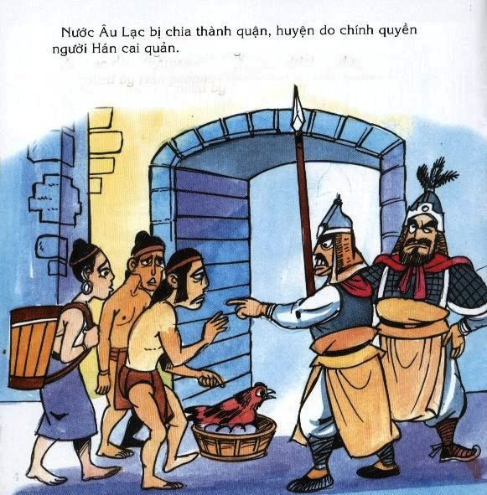
Nước Âu Lạc bị chia thành quận, huyện do người Hán cai quản

Slide 10
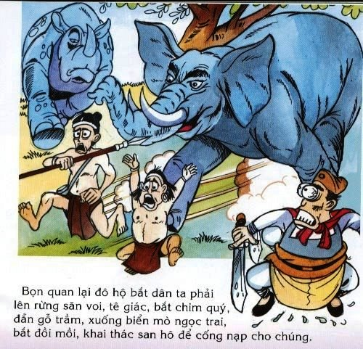
- Chúng bắt nhân dân ta lên rừng săn voi, tê giác, bắt chim qui, đẵn gỗ trầm; xuống biển mò ngọc trai, bắt đồi mồi, khai thác san hô để cống nạp.

Slide 11
- Chúng bắt nhân dân ta lên rừng săn voi, tê giác, bắt chim qui, đẵn gỗ trầm; xuống biển mò ngọc trai, bắt đồi mồi, khai thác san hô để cống nạp.

Slide 12
HĐ1: Chính sách áp bức bóc lột của các triều đại PK phương bắc đối với nhân dân ta.
THỜI GIAN
TÌNH HÌNH NƯỚC TA TRƯỚC NĂM 179 TCN
TỪ NĂM 179 TCN ĐẾN NĂM 938
CÁC MẶT
Là một nước độc lập
Trở thành 1 quận huyện của phong kiến phương Bắc
CHỦ QUYỀN
Độc lập và tự chủ
Bị phụ thuộc
KINH TẾ
Có phong tục tập quán riêng
Phải theo phong tục của người Hán, học chữ Hán, nhưng nhân dân ta vẫn giữ gìn bản sắc dân tộc
VĂN HÓA

Slide 13
HĐ1: Chính sách áp bức bóc lột của các triều đại PK phương bắc đối với nhân dân ta.
Kết luận:
Từ năm 179 TCN đến năm 938 các triều đại phong kiến phương Bắc nối tiếp nhau đô hộ nước ta. Chúng biến nước ta một quận huyện của chúng, và thi hành nhiều chính sách áp bức bóc lột tàn khốc....

Slide 14
Các cuộc khởi nghĩa chống ách đô hộ của phong kiến phương bắc.
Hoạt động 2

Slide 15
HĐ2: Các cuộc khởi nghĩa chống ách đô hộ của phong kiến phương bắc.
- Đọc thầm SGK, thảo luận nhóm đôi, TLCH:
+ Mở đầu cho các cuộc k/n là cuộc k/n nào?
+ Cuộc k/n nào đã kết thúc hơn một nghìn năm đô hộ của PKPB?
+ Việc nhân dân ta liên tục k/n chống lại ách đô hộ của các triều đại PKPB nói lên điều gì?

Slide 16
Năm | Những cuộc khởi nghĩa
40 248 542 550 722 766 905 931 938 | Khởi nghĩa Hai Bà Trưng Khởi nghĩa Bà Triệu Khởi nghĩa Lý Bí Khởi nghĩa Triệu Quang Phục Khởi nghĩa Mai Thúc Loan Khởi nghĩa Phùng Hưng Khởi nghĩa Khúc Thừa Dụ Khởi nghĩa Dương Đình Nghệ Khởi nghĩa Ngô Quyền

Slide 17
HĐ2: Các cuộc khởi nghĩa chống ách đô hộ của phong kiến phương bắc.
Kết luận
Nước ta bị các triều đại phong kiến phương Bắc đô hộ hơn một nghìn năm. Trong thời gian đó, mặc dù bị áp bức, bóc lột nặng nề, nhân dân ta vẫn không chịu khuất phục, không ngừng nổi dậy đấu tranh. Bằng chiến thắng Bạch Đằng vang dội, nhân dân ta đã dành lại được độc lập hoàn toàn.
Nhân dân ta đã không cam chịu làm nô lệ, liên tục đứng lên khởi nghĩa đánh đuổi quân xâm lược, giữ gìn nền văn hoá dân tộc. Vì vậy chúng ta phải giữ gìn và phát huy truyền thống đó.

Slide 18

Yêu cầu cần đạt
+ Biết được thời gian đô hộ của phong kiến phương Bắc đối với nước ta.
.
+ Nêu được đôi nét về đời sống của nhân dân dưới ách đô hộ của các triều đại phong kiến Phương Bắc.
+ Nêu được đôi nét về đời sống của nhân dân dưới ách đô hộ của các triều đại phong kiến Phương Bắc.
+ Nắm được các cuộc khởi nghĩa của nhân dân ta chống lại ách đô hộ của phong kiến phương Bắc.
+ Nắm được các cuộc khởi nghĩa của nhân dân ta chống lại ách đô hộ của phong kiến phương Bắc.

Slide 19
VẬN DỤNG
Chuẩn bị bài tiếp theo:
Khởi nghĩa Hai Bà trưng

Slide 20
Ghi vở
Thứ năm ngày 6 tháng 10 năm 2022
Lịch sử
Nước ta dưới ách đô hộ của
các triều đại phong kiến phương Bắc
1. Thời gian
+ Từ năm 179 TCN đến năm 938 SCN
2. Cuộc sống của nhân dân ta
+ Nhân dân phải cống nạp sản vật quý
+ Đưa người Hán sang ở lẫn với dân ta, bắt dân ta phải học chữ Hán, sống theo phong tục của người Hán

